Slide 1


Entornos de desarrollo para iOS
Denisse Ortiz Ordaz
Diego Sisternes Duarte
Hugo Sánchez Toro
Alondra Zarco Mercado
Miguel Angel Dominguez Flores
Equipo 1
"Los rezagados"

Slide 2
¿Qué son los entornos de desarrollo?
Comúnmente se usan los entornos de desarrollo integrado (IDE), estos combinan diversas herramientas de uso común entre los desarrolladores en una sola interfaz de usuario gráfica(GUI).
Ofrecen :
Editor de código
Automatización de compilaciones locales
Un depurador
Control de versiones (algunos)
Manejo de flujos de trabajo (algunos)

Slide 3
Diferenciados por...
La cantidad de lenguajes compatibles
Los sistemas operativos compatibles
Características de automatización
Impacto en el rendimiento del sistema
Plugins y herramientas

Slide 4
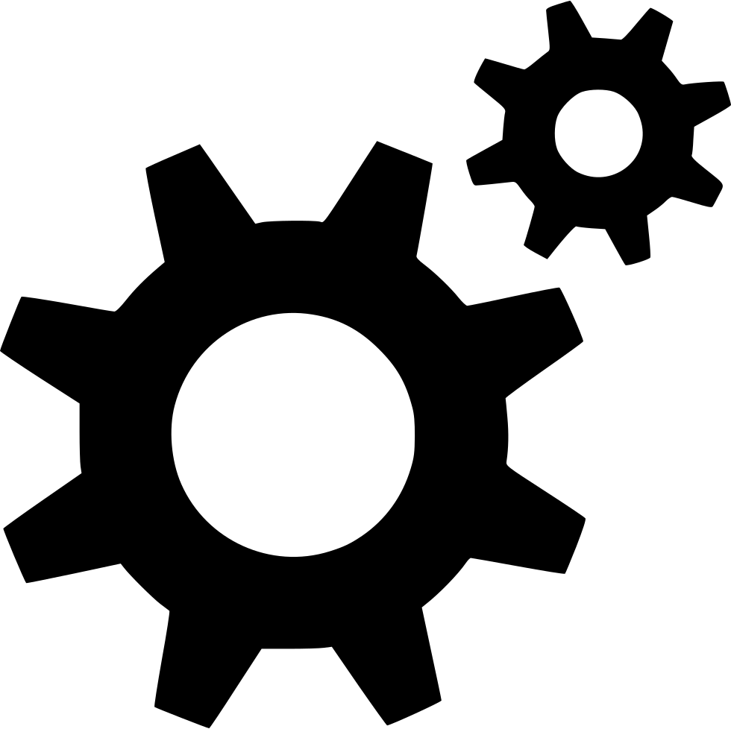
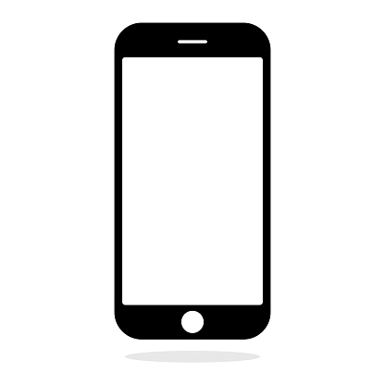
Algunas plataformas de desarrollo en IOS

Slide 5
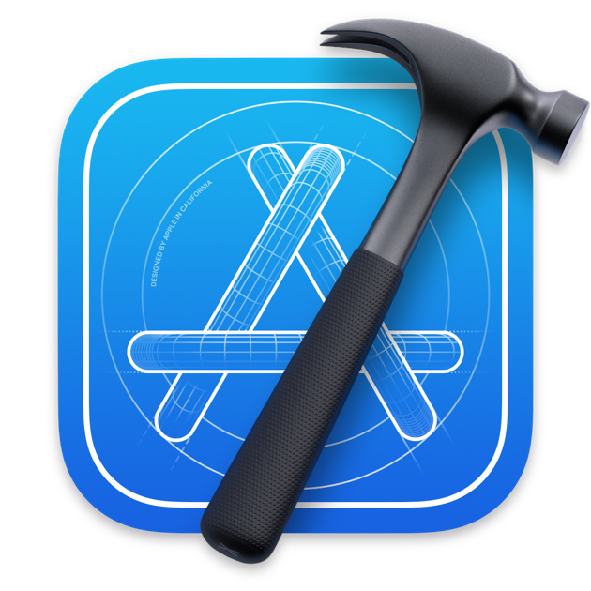
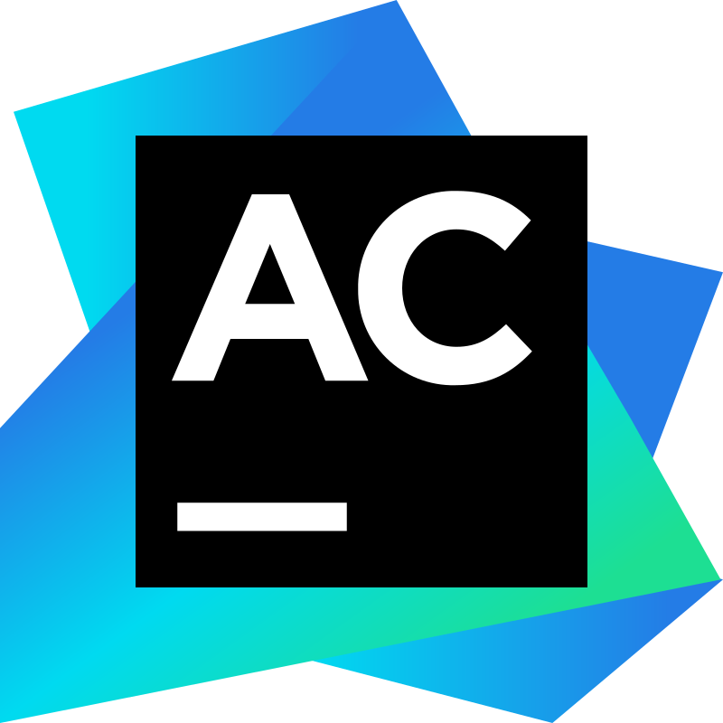
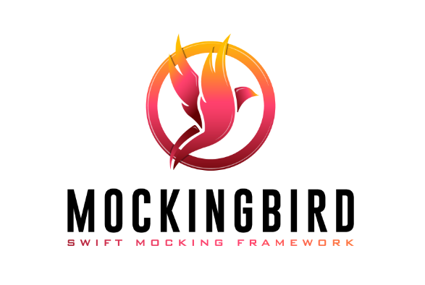
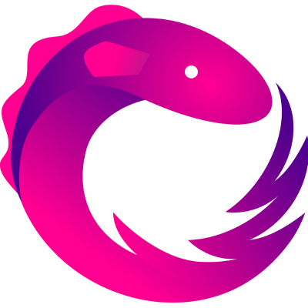
AppCode
Plataforma para desarrollar para Apple, esta permite compatibilizar diversos lenguajes de programación como lo es c++, c#, Python, etc...
XCode
Es un IDE Oficial para swift, esta plataforma es la más utilizada y la más idónea para desarrollar para IOS, MacOS, WatchOs.
Mockingbird
Esta plataforma es muy util en las primeras etapas del desarrollo de apps, aquí se puede diseñar estructuras iniciales y compartir el avance en distintas fases.
RxSwift
Esta es una biblioteca de recursos que se ha hecho muy y por sus características y utilidad es muy aconsejable para diseñadores de apps móviles para IOS o Android

Slide 6
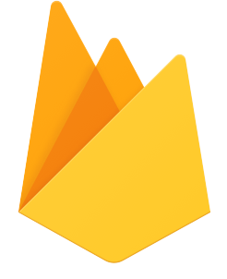

La función principal de Firebase, es desarrollar y facilitar la creación de apps. Permite crear bases de datos NoSQL que se actualizan en tiempo real.
Dribbble es una herramienta de desarrollo de software que permite buscar diseños inspirados en iOS así como contactar a los creadores del diseño.

Slide 7

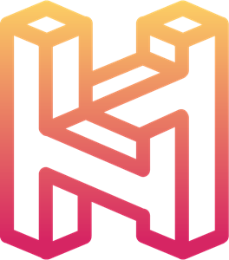
Hyperion
Los complementos de Hyperion están diseñados para que la inspección de una aplicación sea rápida y sencilla.
Haiku
Se centra en la generación de código nativo y en la actualización automática en sus aplicaciones iOS en tiempo real. Todos los componentes de Haiku, funcionan con cualquier código base de React, Vue o Web.

Slide 8
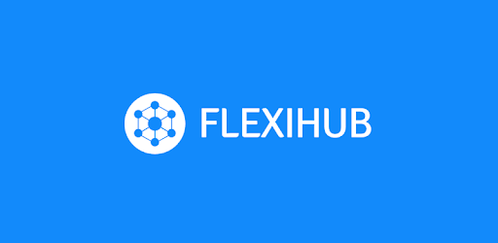

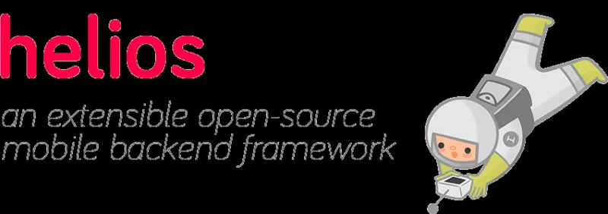
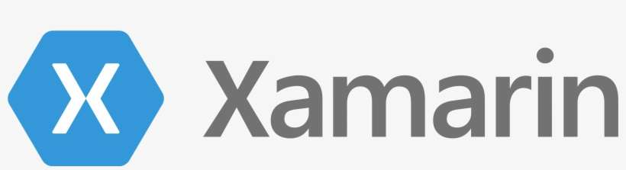
Programa que permite la depuración remota de dispositivos iOS.
Herramienta de control de errores, fallos y rendimiento.
Framework orientado para servir como backend de aplicaciones iOS.
Plataforma de desarrollo que te permite escribir aplicaciones multiplataforma.

Slide 9

PARSE
Parse es una plataforma de código abierto para crear, alojar y gestionar aplicaciones. La plataforma ofrece numerosas funciones para que el desarrollo del backend sea más rápido y sencillo.

Slide 10
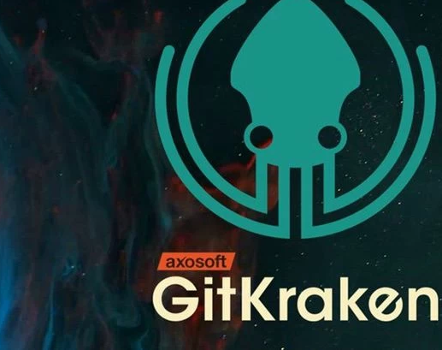
GITKRAKEN
Es un cliente Git multiplataforma creado sobre Electron, por lo que puede funcionar de forma nativa en plataformas Linux, Mac y Windows.
No es necesario instalar Git. GitKraken se integra completamente con GitHub y Bitbucket permitiendo buscar e interactuar con todos sus repositorios públicos y privados.

Slide 11
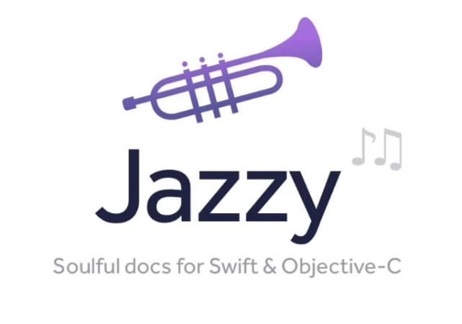
JAZZY
Esta herramienta crea una web independiente con cada parte de su código y la documentación que ha escrito en ella. La salida clara y sencilla que genera puede instalarse en el popular visor de documentación Dash.

Slide 12
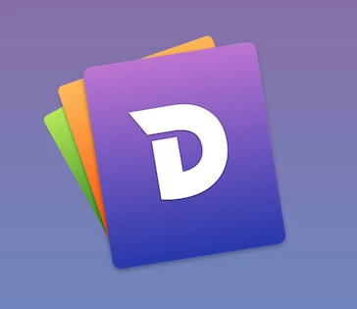
DASH
Es un Navegador de Documentación API y Gestor de Fragmentos de Código.
Esta herramienta ofrece acceso instantáneo sin conexión a más de 200 colecciones de documentación API.

